Slide 1

Vad gick vi igenom under föregående lektion:
Fördjupning av testteori
Olika test typer
När testar vi? Hela flödet från utveckling till produktion
Övning functional/non-functional
Övning Selenium webdriver Google & Lyko

Slide 2
In scope denna lektion:
Vad är en versionshanterare?
Vad är Git? Hur fungerar det?
Continuous integration
Test Driven Development TDD
Unit testing

Slide 3
Vad är en versionshanterare?
Ett system som används för att hålla koll på ändringar.
Underlättar samarbete, specifikt inom utveckling
Dokumenterar vem som gjort ändringen och när
Har funktionalitet för att återställa projektet till ett gammalt stadie utifrån en föregående ändring.

Slide 4

Vad är git?
En distribuerad versions hanterare.
Användare behåller hela koder och historik lokalt
De kan göra ändringar utan internet
(Förutom att dra ut eller skjuta in ändringar från en frånskild server)
Självklart finns det andra liknande system exempelvis SVN.
Hur fungerar det?

Slide 5
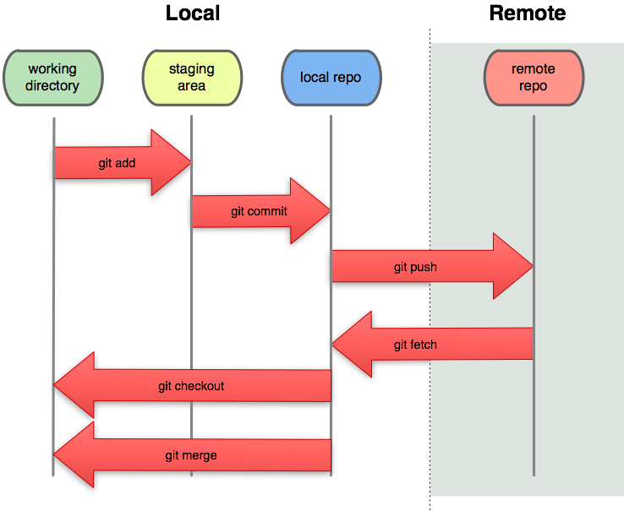
http://wiki.spagobi.org/xwiki/bin/view/Main/NewPage

Slide 6
Git Övning
Följ länken https://try.github.io
Gör alla stegen
Studera vad nyckelorden innebär och vad alla kommandon gör

Slide 7
Continuous Integration
En utvecklings processes oftast utförd av flera medlemmar.
Handlar om att utvecklare och andra skickar in sin version till en tredje part (server) som automatiskt bygger programmet.
Denna process utförs så ofta som möjligt, i vissa fall dagligen. Eftersom det undviker integration problem, samt kvalitetssäkrar på andra fronter.
Continuous Delivery, en utökning till processen. Ser till att versionen som byggs alltid är en version som är den mest stabila, vilket gör patchning mer effektiv.
Kända CI verktyg: TeamCity, Jenkins

Slide 8
Unit Testing
Låg nivå testning
Unit(Enhet) den minsta testbara del av en app.
Skapa tester oftast per funktion/modul med ett förbestämt input och förväntat output
Varje enhets test ska vara unikt.
PASS/FAIL metodik, baserat på assertion kravet så ska det förväntade resultatet samt utfallet, tillsammans leda till sant eller falskt

Slide 9
Test Driven Development
Test-first programming
En systemutvecklings strategi som behandlar en repetitiv process av korta utvecklingscykler
Med starkt fokus på test automatiserad enhets testning
Förespråkar att ingen ny implementation får skrivas förens ett representativt test har gjorts

Slide 10
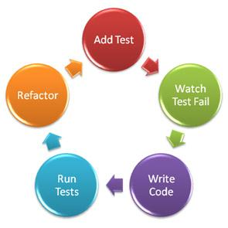
http://gamesfromwithin.com/wp-content/uploads/2010/07/tdd_cycle.jpg

Slide 11
Unit Testing Exempel

Slide 12
Bank Övning i TDD med NUnit
(Betygsgrundande)
Installera NUnit 3 via NuGet
Installera NUnit 3 Test Adapter via Tools-Extensions and Updates
Skapa en bank app i c# med TDD
Den ska hålla ett saldo
En metod Debit som minskar saldot
En metod Credit som ökar saldot
En metod Balance som returnerar nuvarande saldo
I och med att denna app ska skrivas genom Test driven development ska minst 3 tester göras.
(Följ TDD Life Cycle formatet)

Slide 13
Nästa Lektion:
Fortsättning av Unit testing
Fortsättning av Test Driven Development

